Slide 1




Présentation de
la programmation
24 > 25 > 26
Septembre 2021
PUYGOUZON

Slide 2


Organisateur
Arpèges et Trémolos
2 bis Boulevard Montebello
81000 ALBI
05 63 60 55 90
contact@arpegesettremolos.net
www.boldairs.net

Slide 3

Illustration : Martin Dupuy

Slide 4


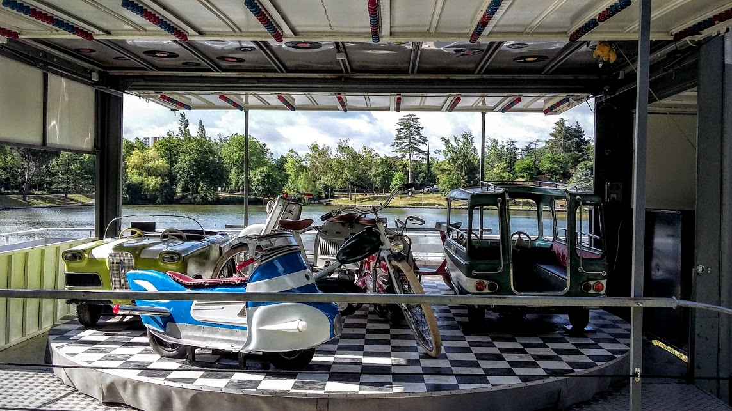
VENDREDI 24 ET SAMEDI 25 SEPTEMBRE
17H00
LE SCHMILBLICK CLUB

Slide 5


VENDREDI 24 SEPTEMBRE

Slide 6
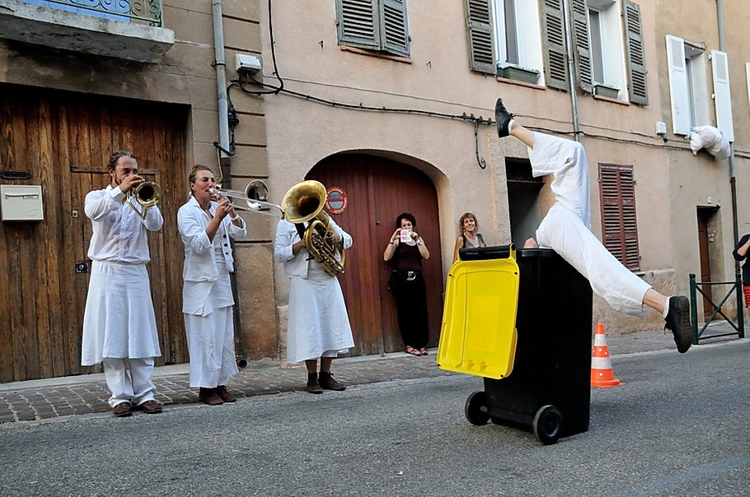
VENDREDI 24 SEPTEMBRE
19H30
FANFARE D’OCCASION

Slide 7

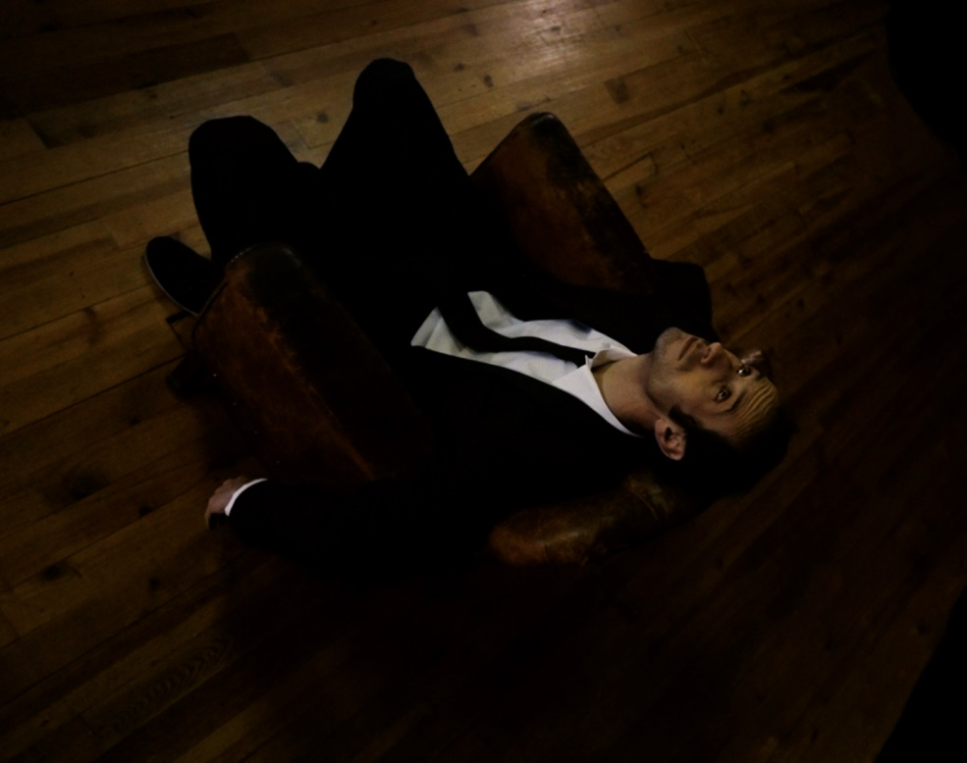
VENDREDI 24 SEPTEMBRE
21H00
JÉRÔME PINEL

Slide 8


Slide 9

VENDREDI 24 SEPTEMBRE
22H15
OLDELAF
&
ALAIN BERTHIER

Slide 10
SAMEDI 25 SEPTEMBRE

Slide 11


SAMEDI 25 SEPTEMBRE
19H30
L’INSTANT BALOCHE

Slide 12

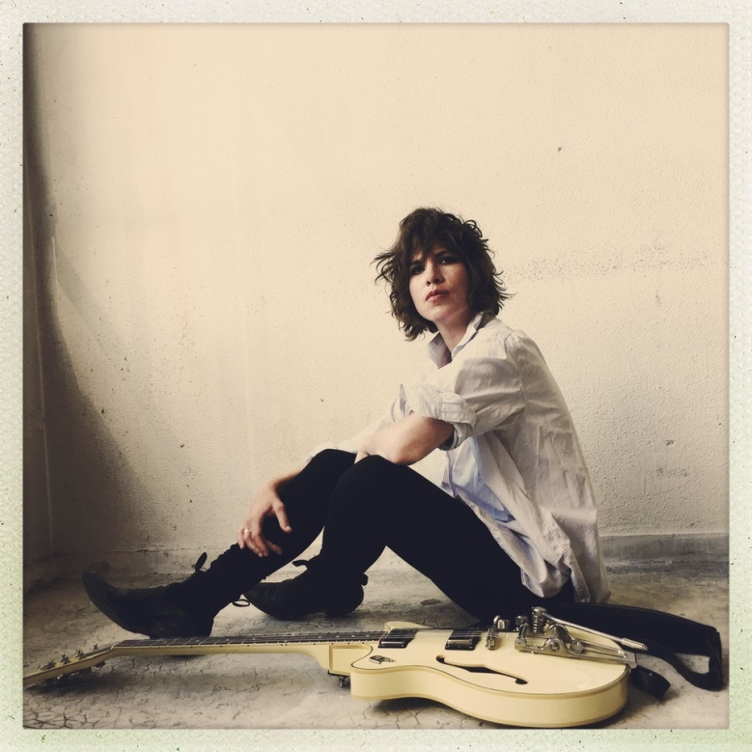
SAMEDI 25 SEPTEMBRE
21H00
EMILIE MARSH

Slide 13
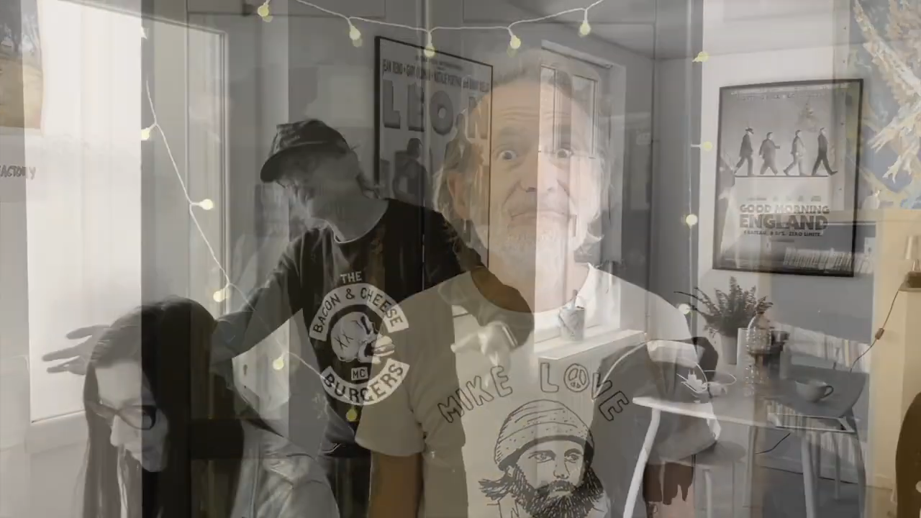

Slide 14

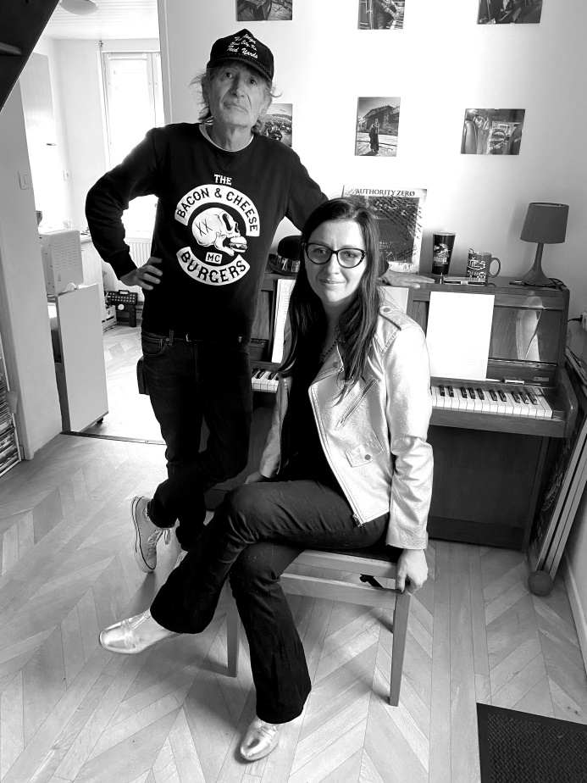
SAMEDI 25 SEPTEMBRE
22H15
DIDIER WAMPAS
Duo piano / voix

Slide 15
DIMANCHE 26 SEPTEMBRE

Slide 16


DIMANCHE 26 SEPTEMBRE
15H00
VLAD

Slide 17
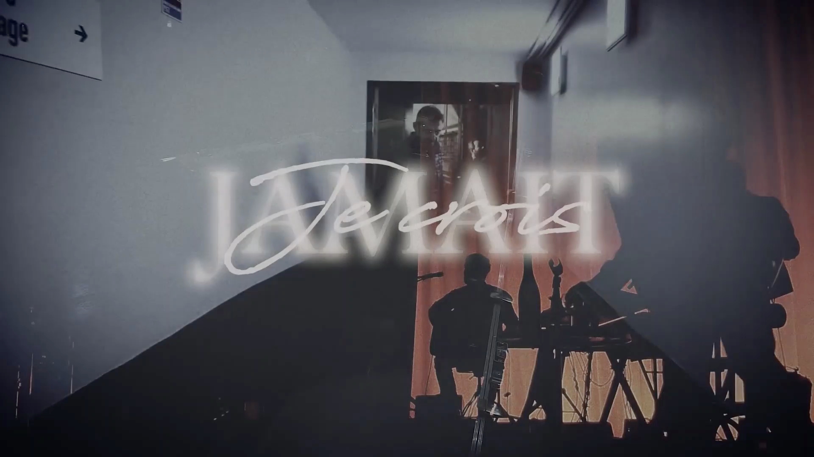

Slide 18
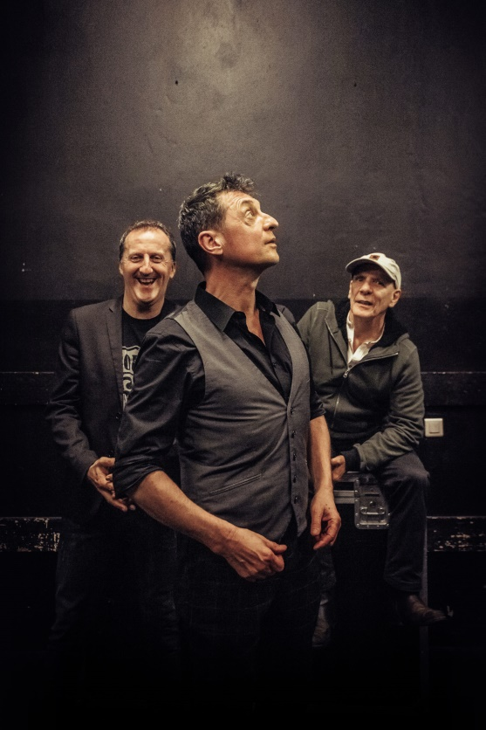
DIMANCHE 26 SEPTEMBRE
16H15
YVES JAMAIT

Slide 19










Nos partenaires
www.boldairs.net

Slide 21
24 > 25 > 26
Septembre 2021
PUYGOUZON

